Slide 1
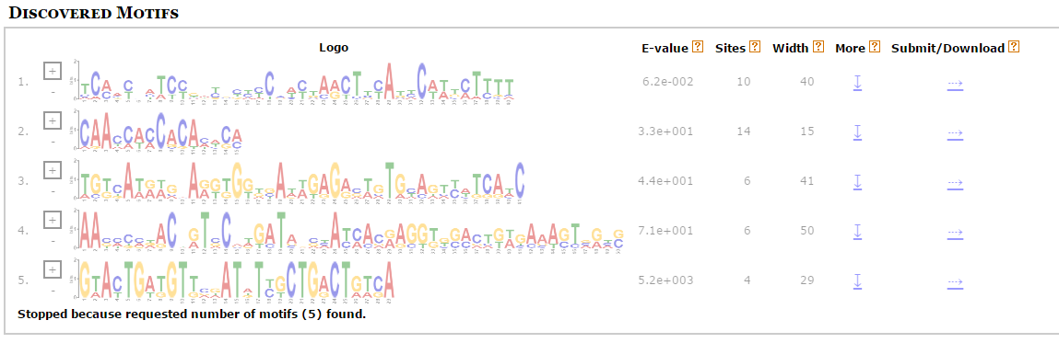
Module 01

Slide 2
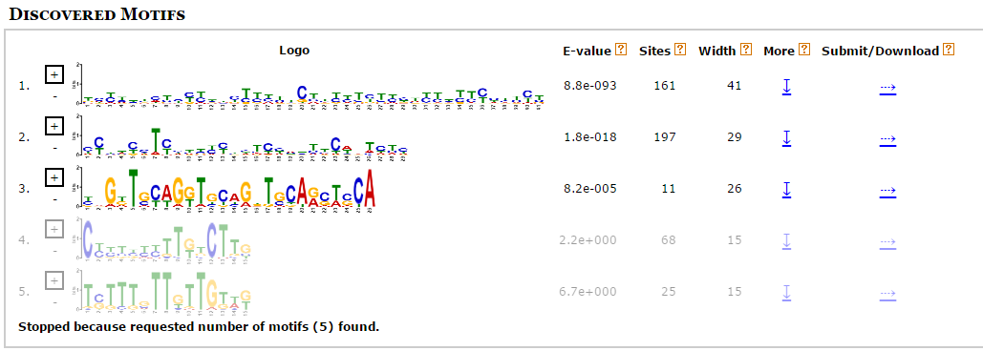
Module 02

Slide 3
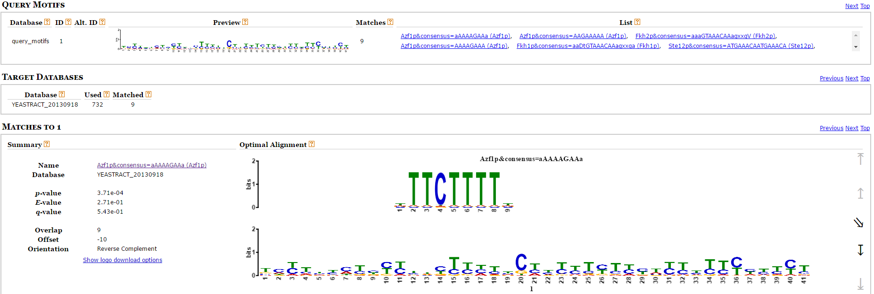
Azf1p

Slide 4
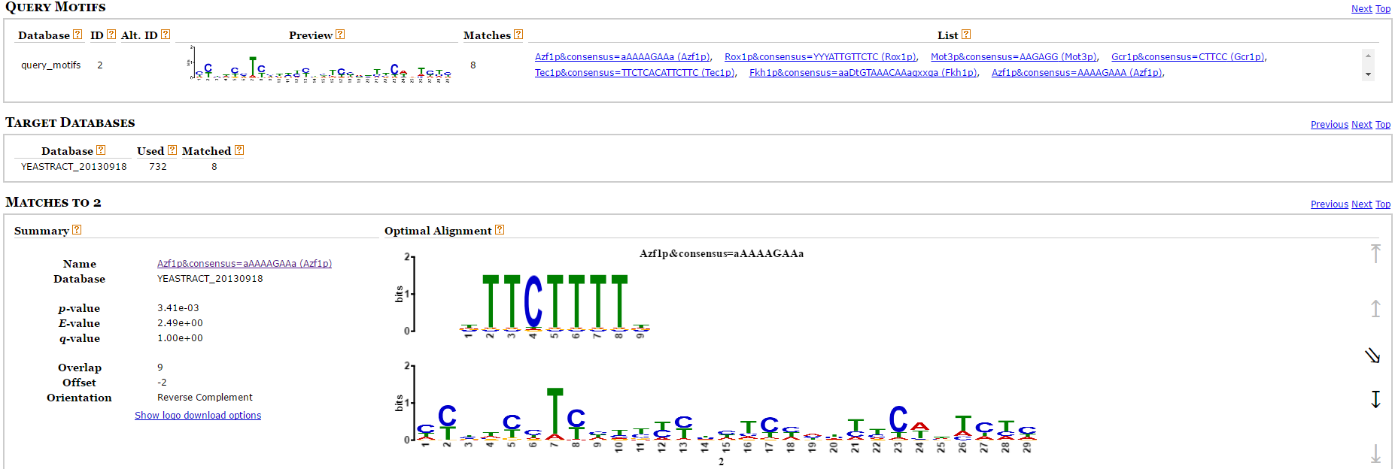
Azf1p

Slide 5
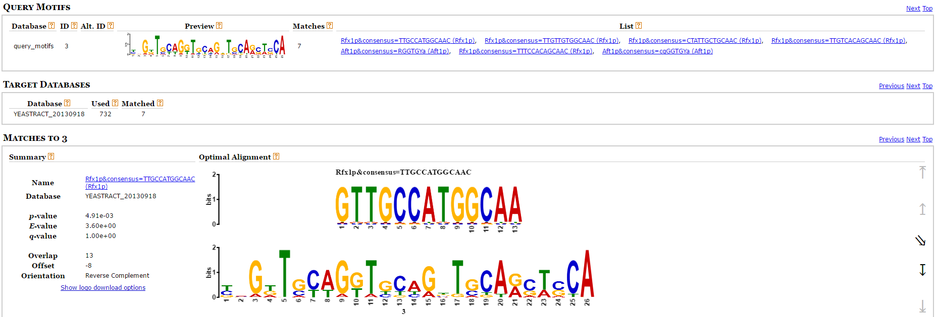
Rfx1p

Slide 6
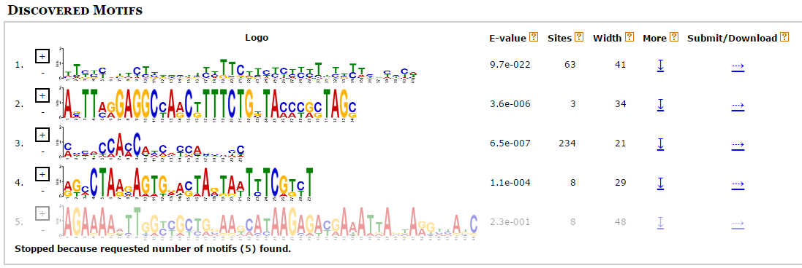
Module 03

Slide 7
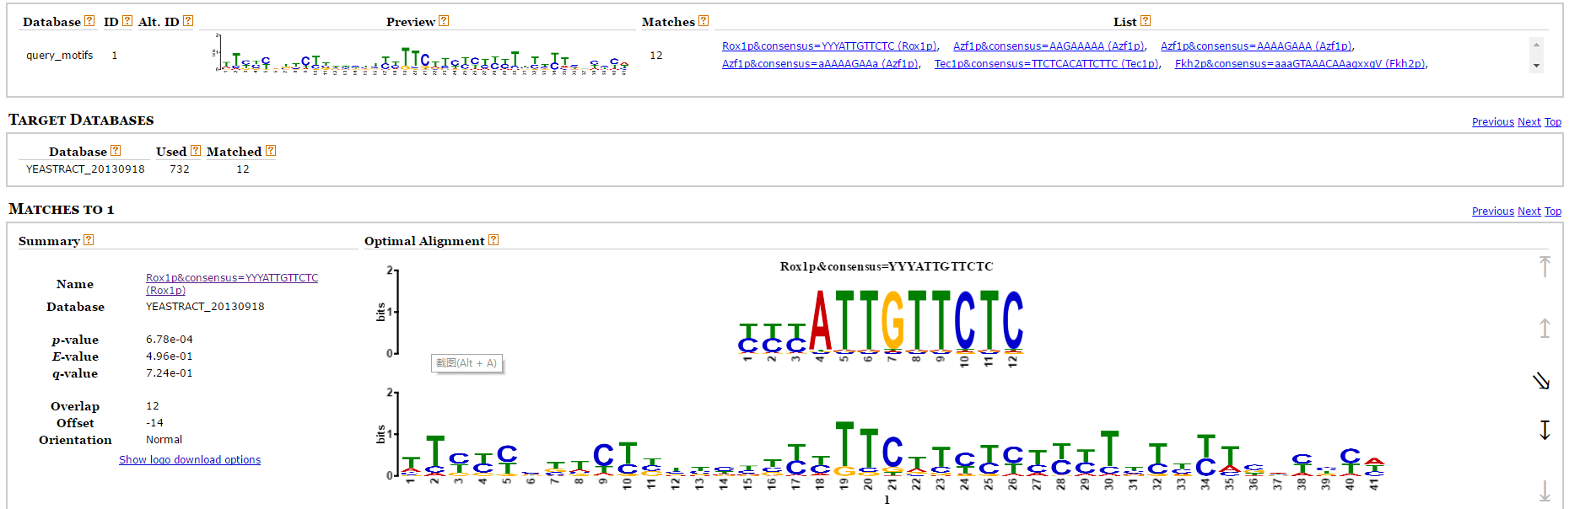
Rox1p

Slide 8
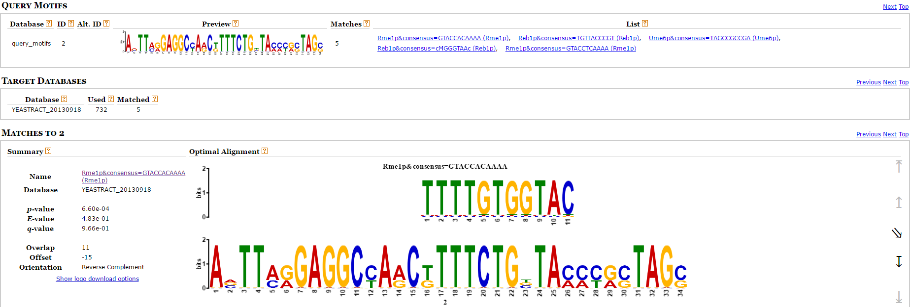
Rme1p

Slide 9
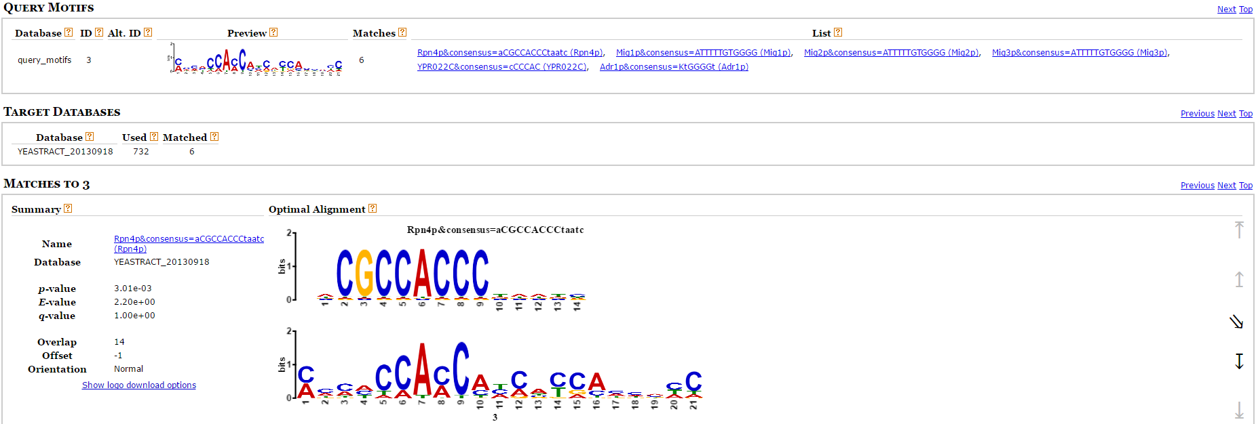
Rpn4p

Slide 10
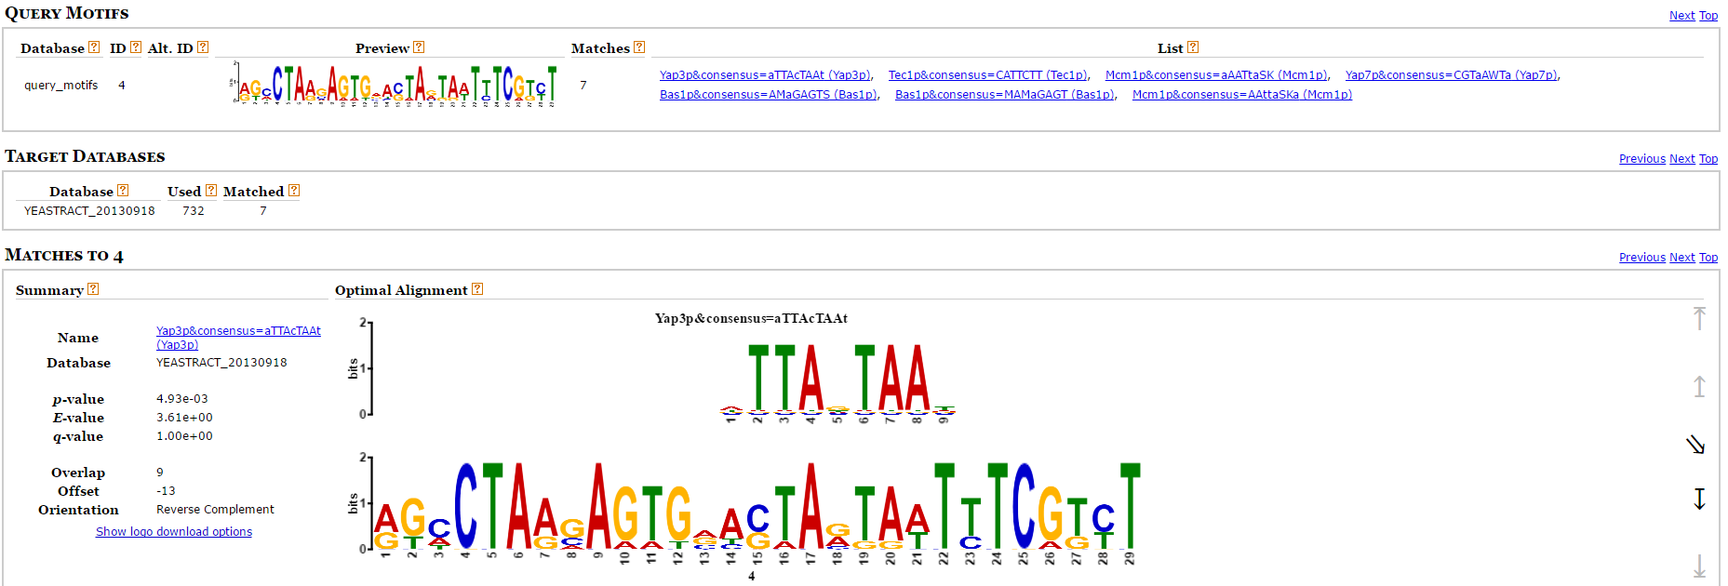
Yap3p

Slide 11
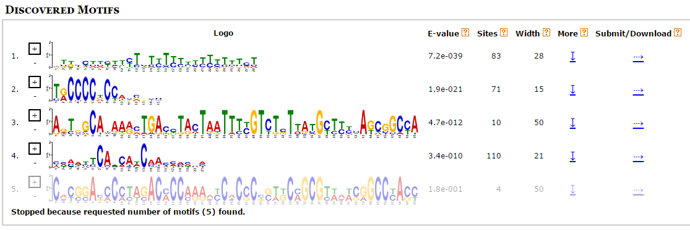
Module 04

Slide 12
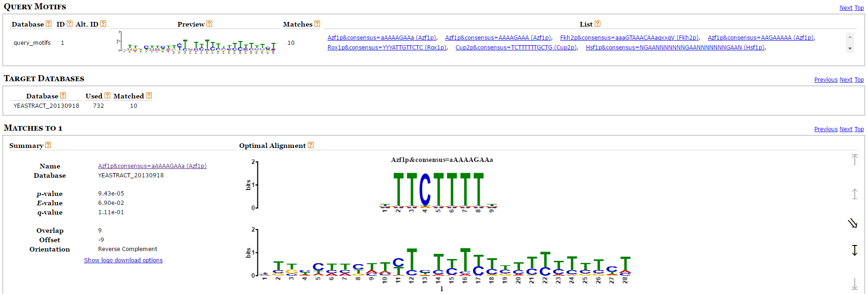
Azf1p

Slide 13
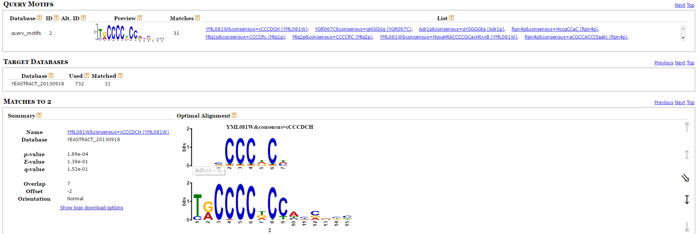
YML081W

Slide 14
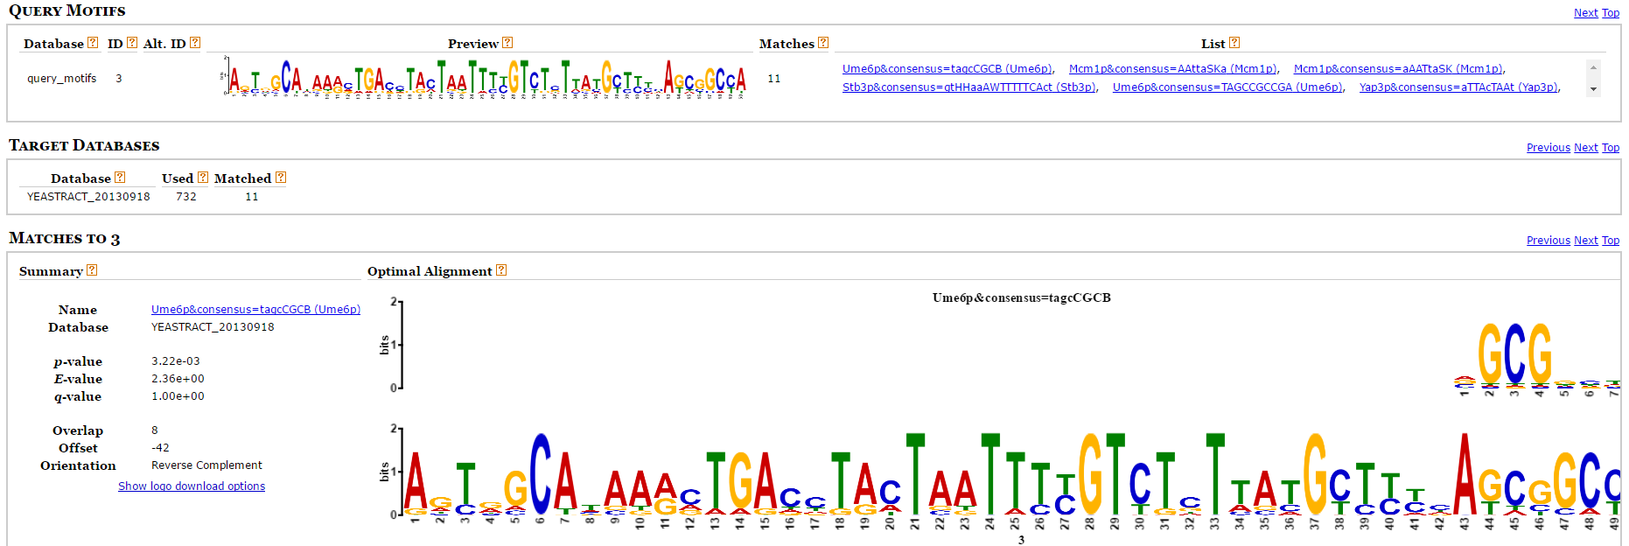
Ume6p

Slide 15
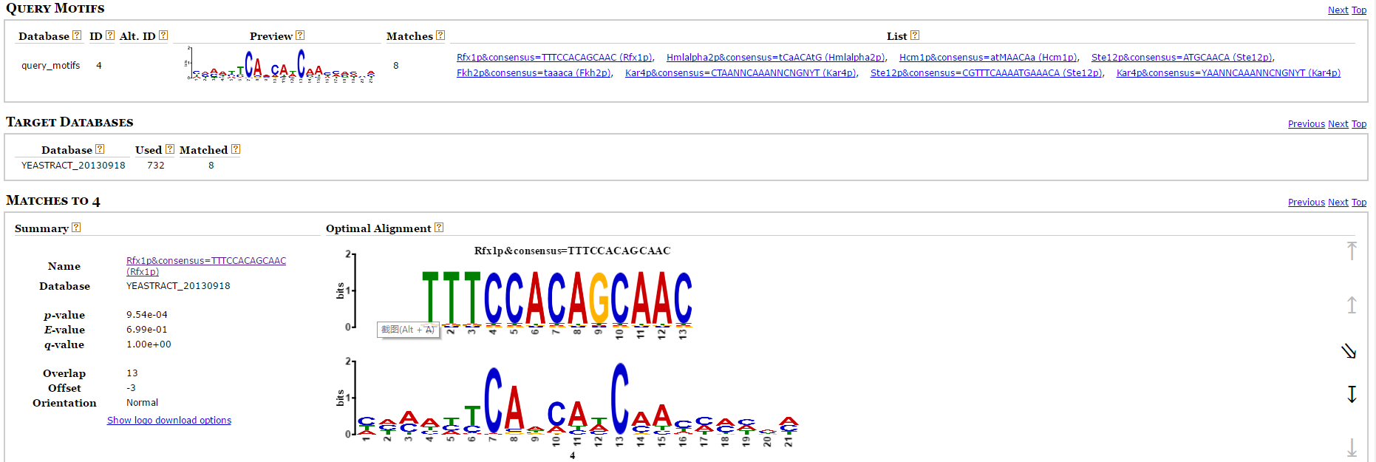
Rfx1p

Slide 16
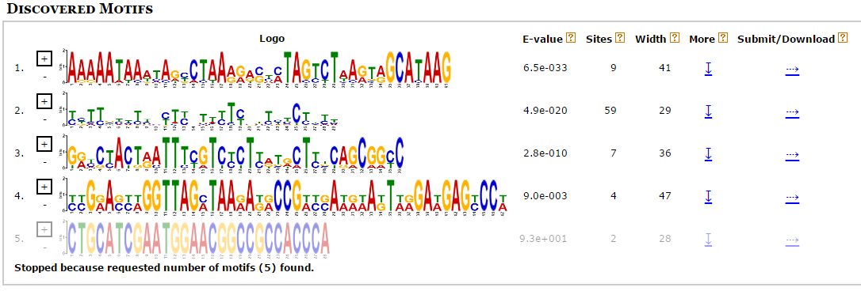
Module 05

Slide 17
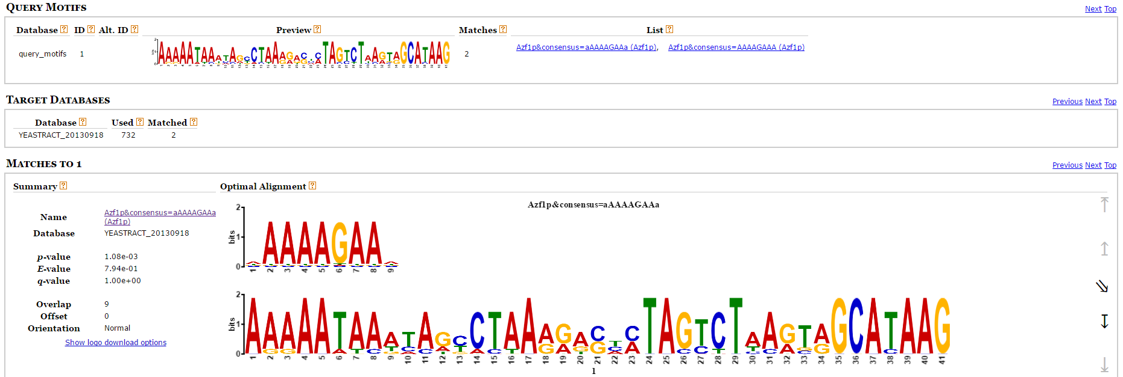
Azf1p

Slide 18
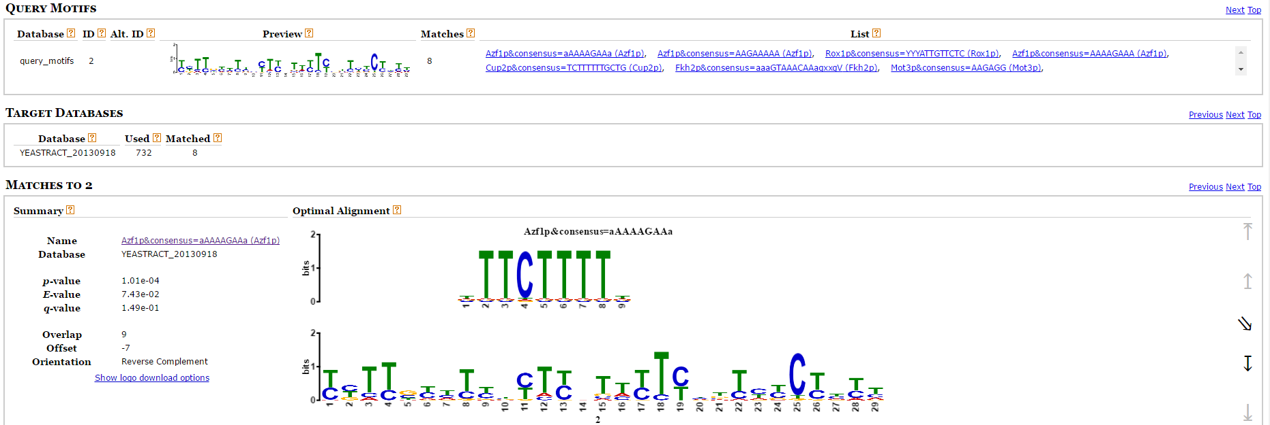
Azf1p

Slide 19
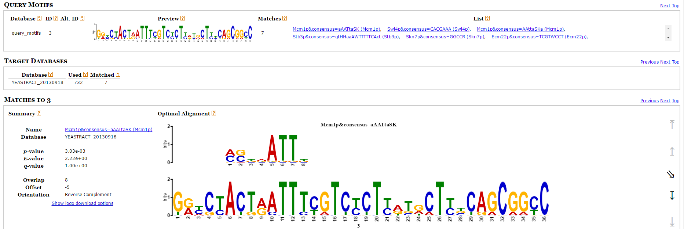
Mcm1p

Slide 20
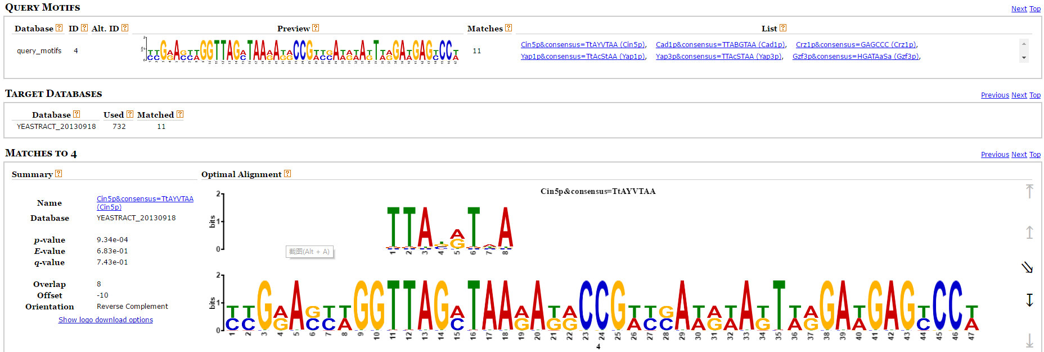
Cin5p

Slide 21
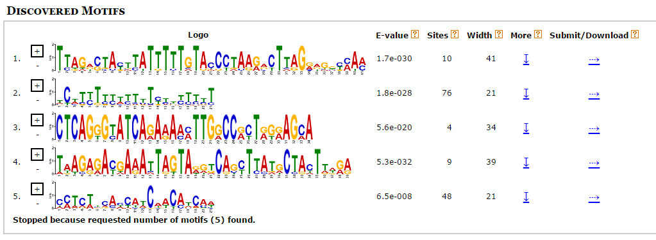
Module 06

Slide 22
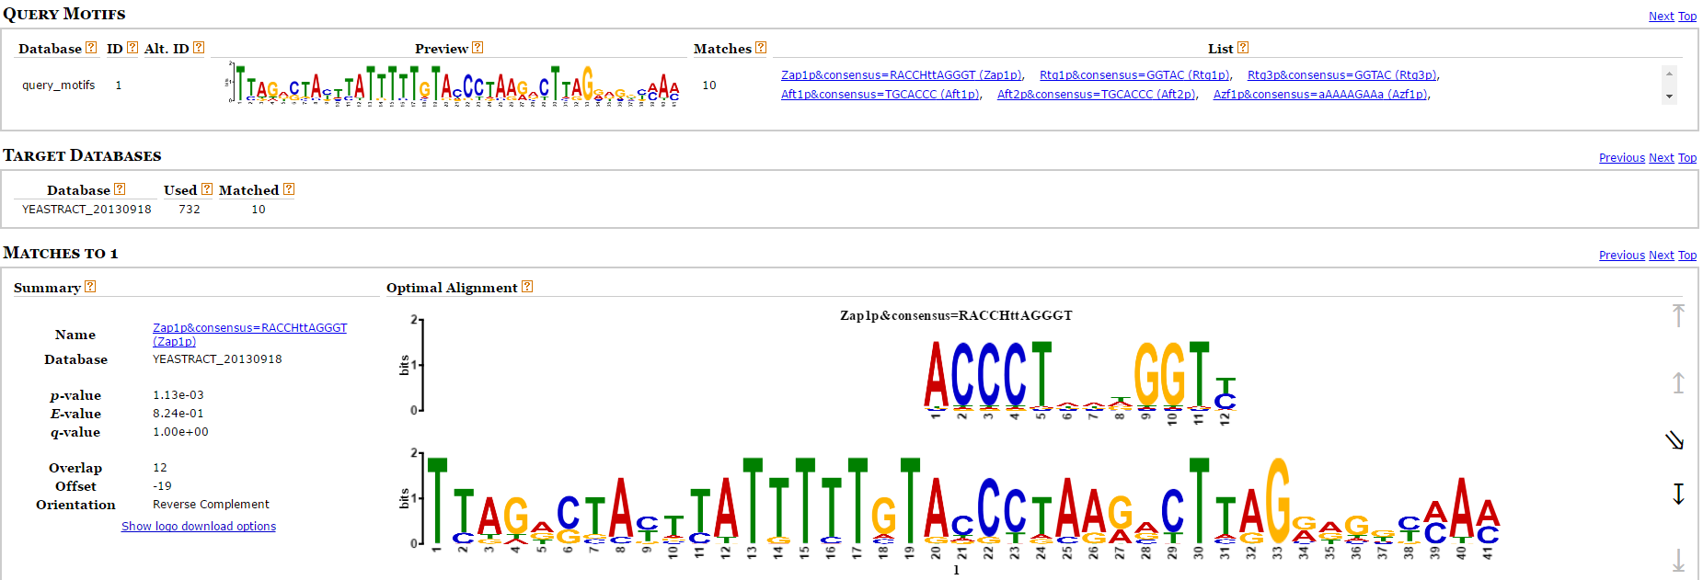
Zap1p

Slide 23
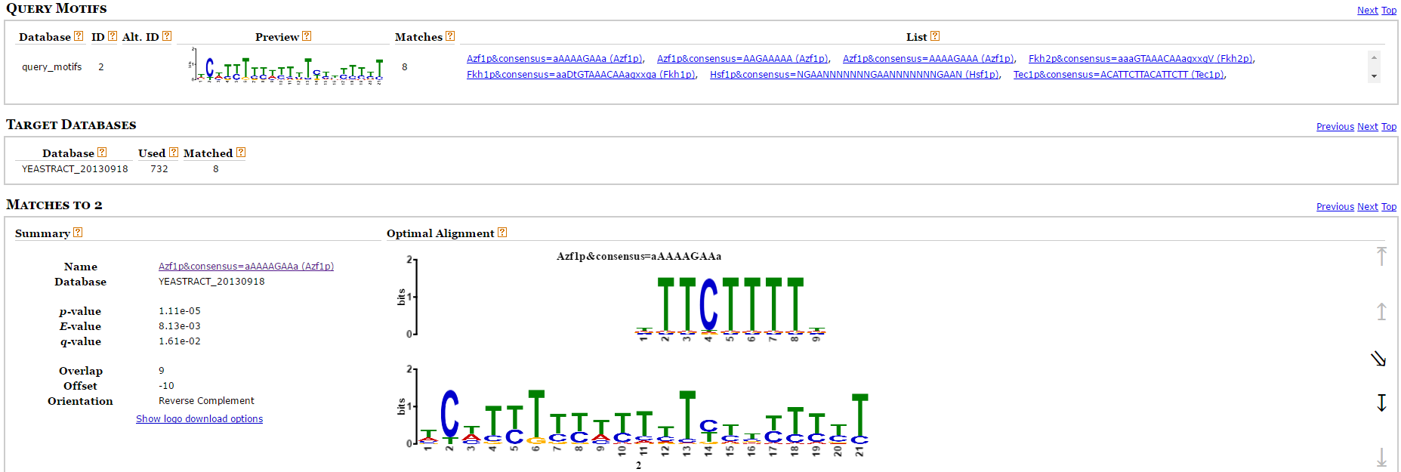
Azf1p

Slide 24
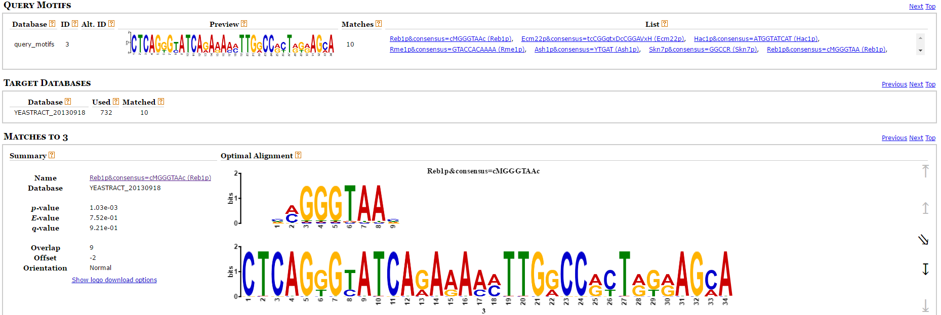
Reb1p

Slide 25
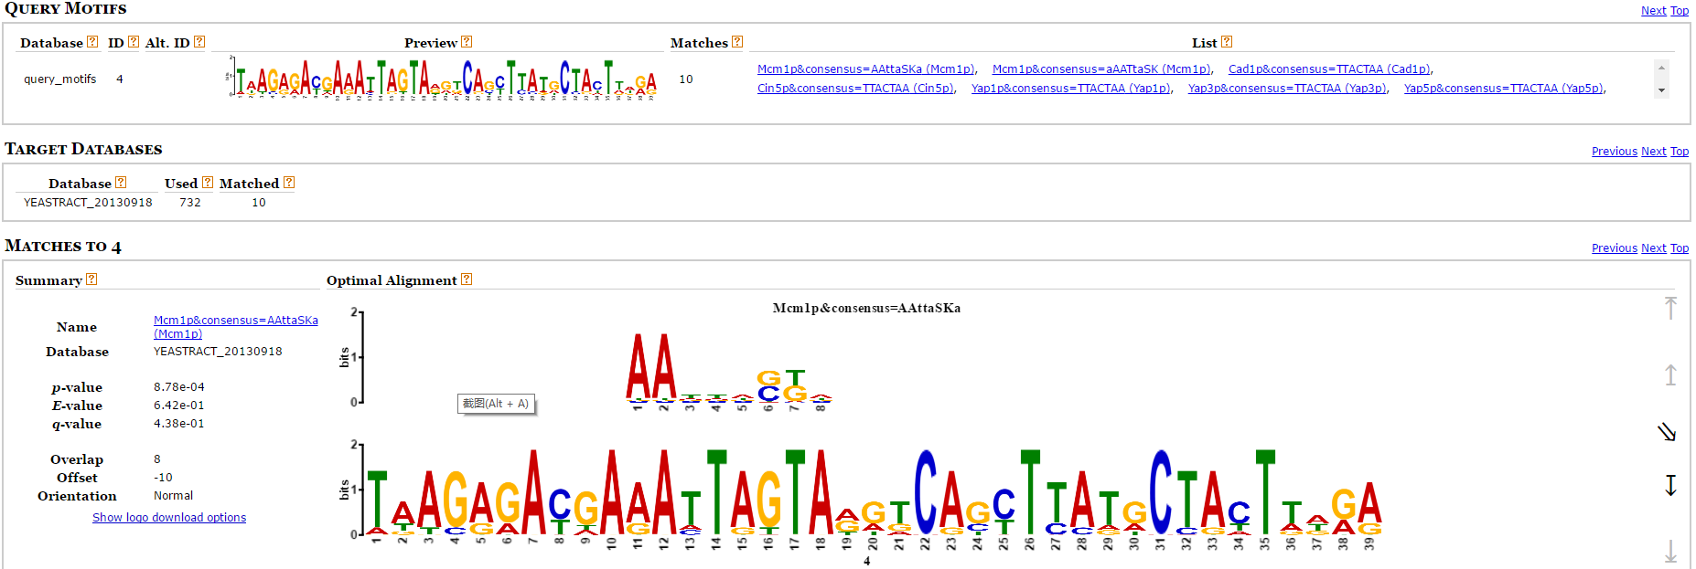
Mcm1p

Slide 26
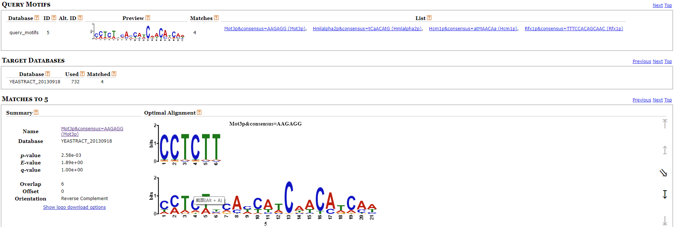
Mot3p

Slide 27
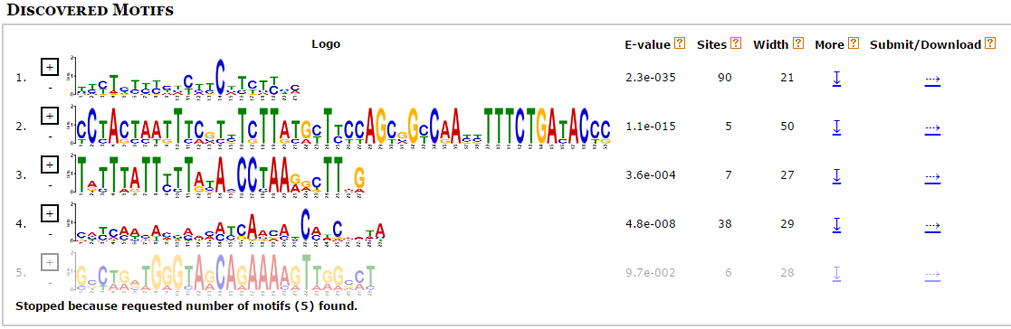
Module 07

Slide 28
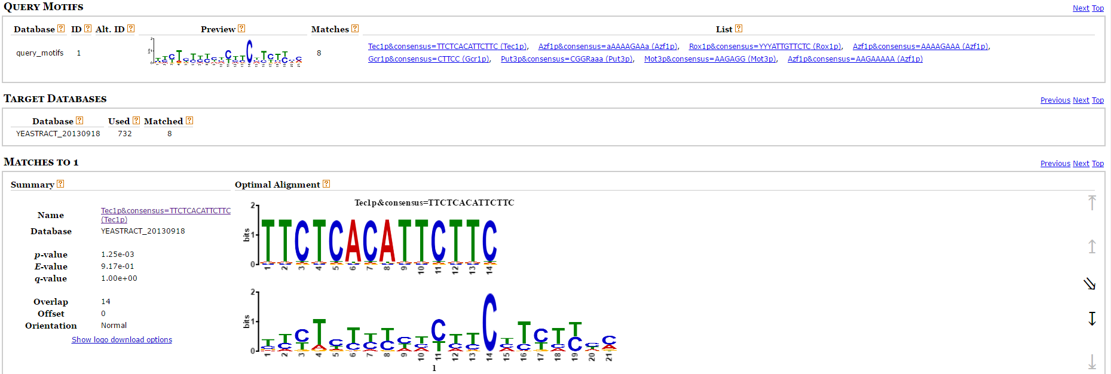
Tec1p

Slide 29
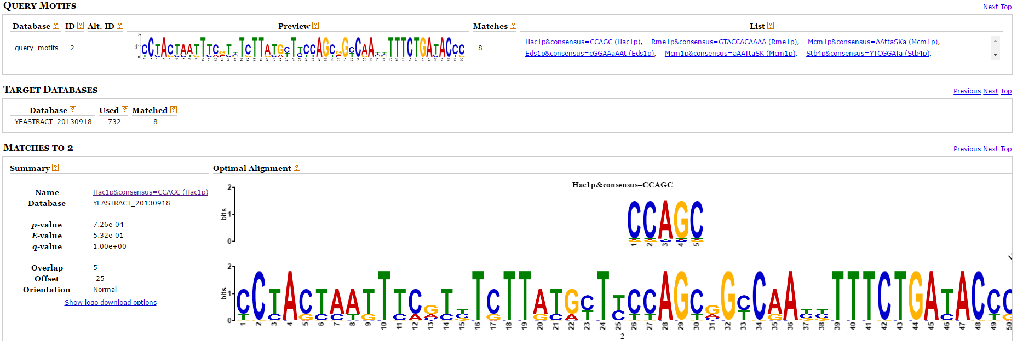
Hac1p

Slide 30
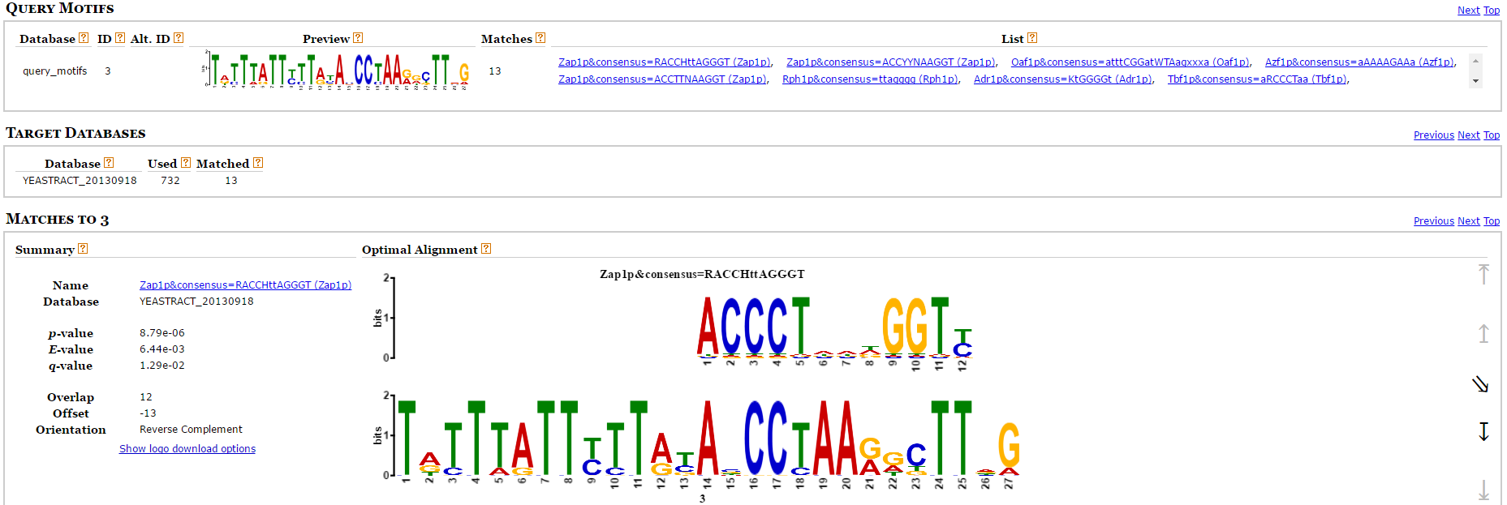
Zap1p

Slide 31
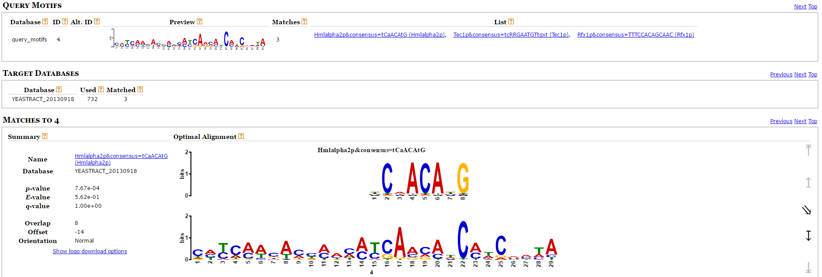
Hmlalpha2p

Slide 32
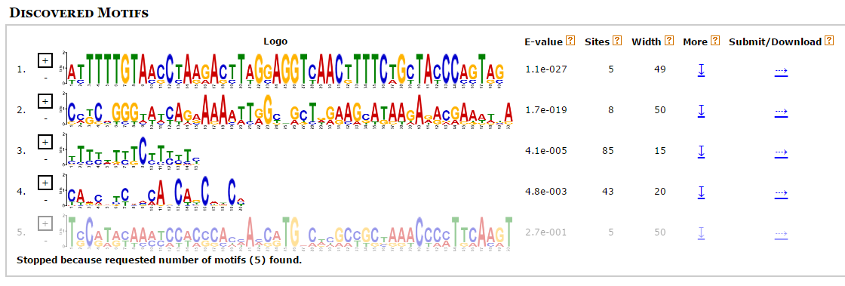
Module 08

Slide 33
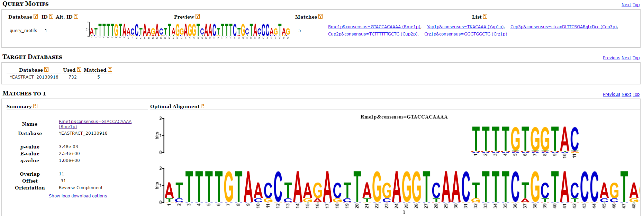
Rme1p

Slide 34
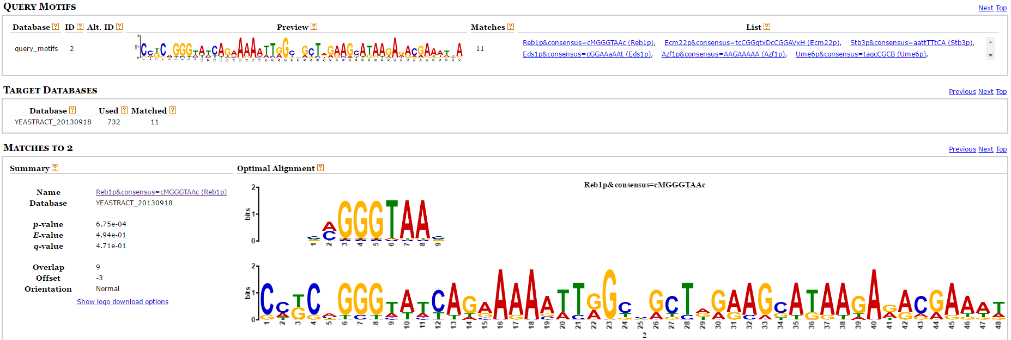
Reb1p

Slide 35
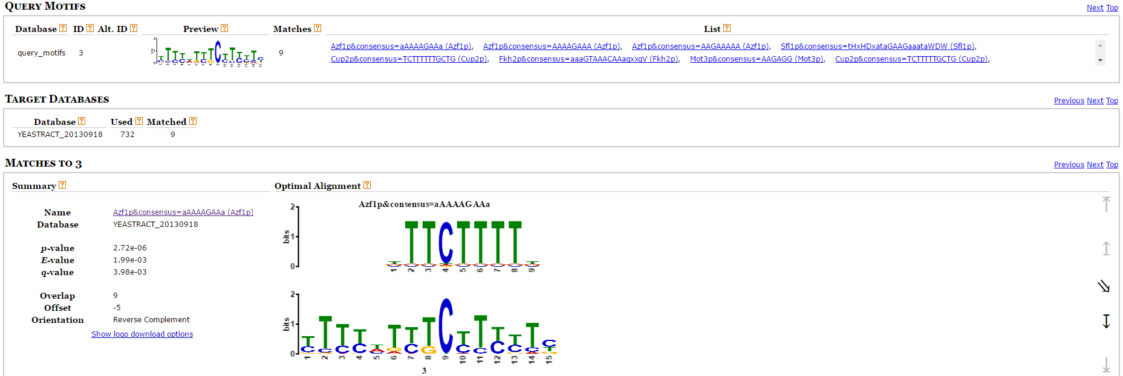
Azf1p

Slide 36
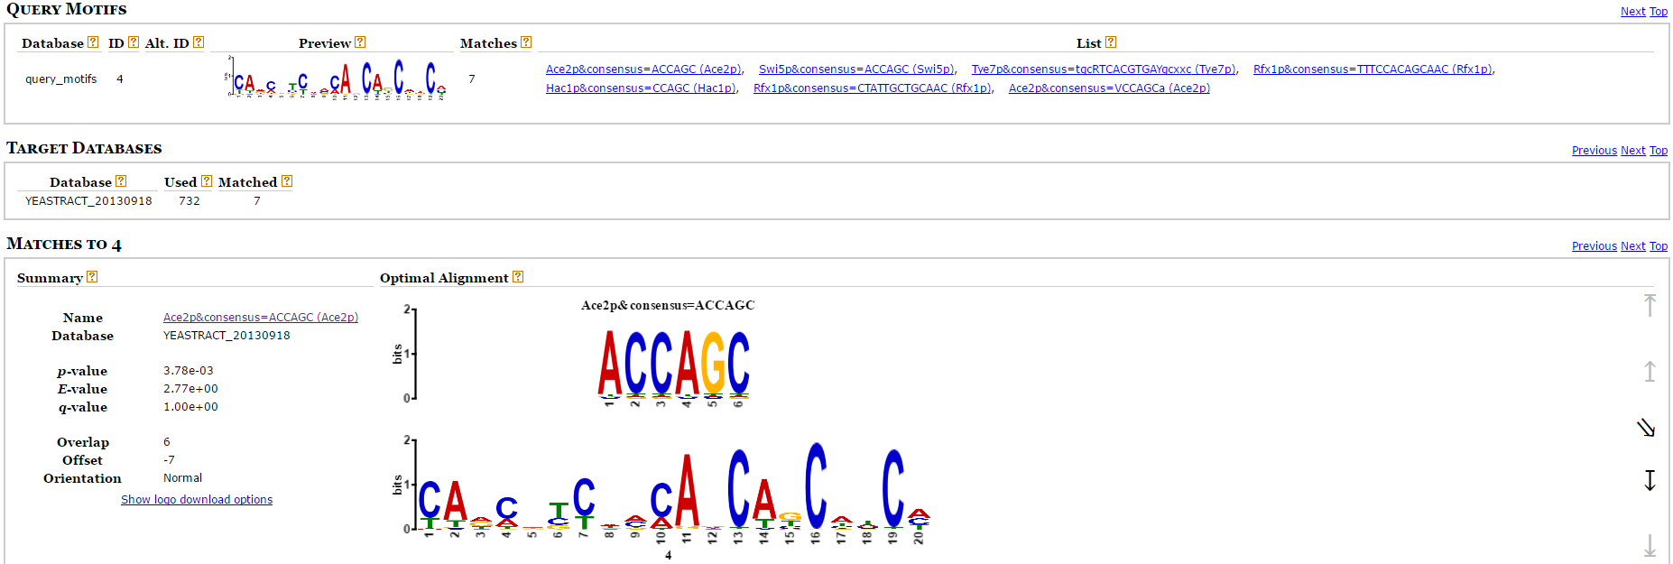
Ace2p

Slide 37
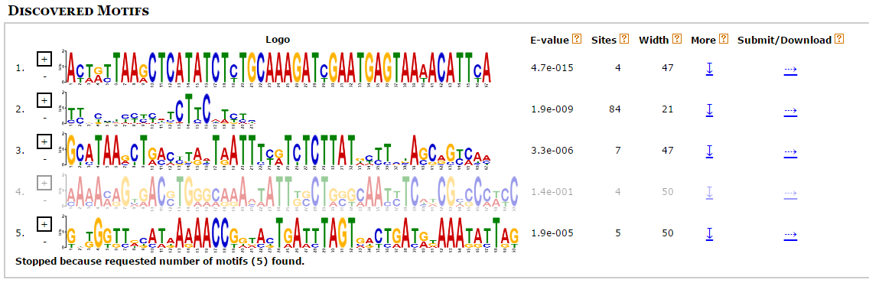
Module 09

Slide 38
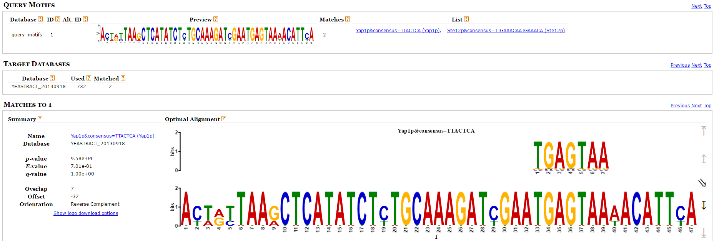
Yap1p

Slide 39
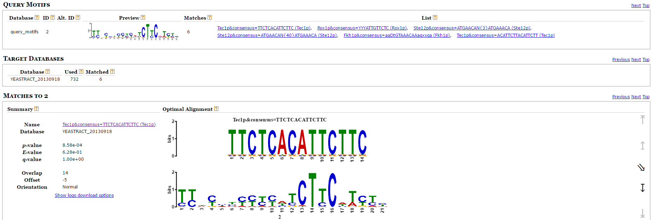
Tec1p

Slide 40
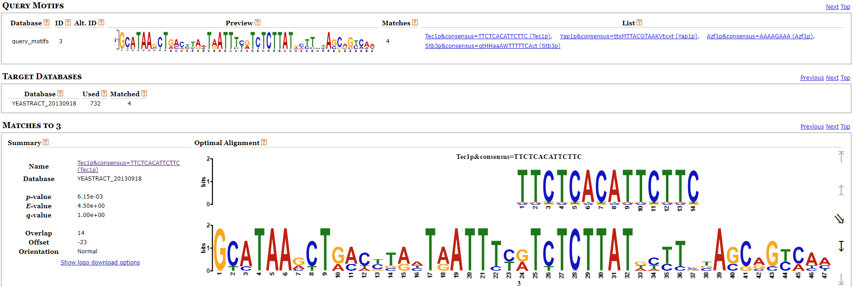
Tec1p

Slide 41
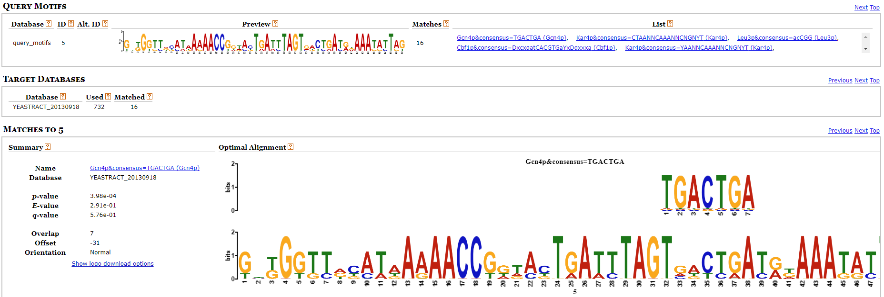
Gcn4p

Slide 42
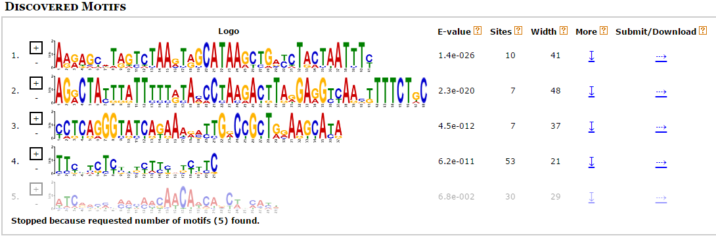
Module 10

Slide 43
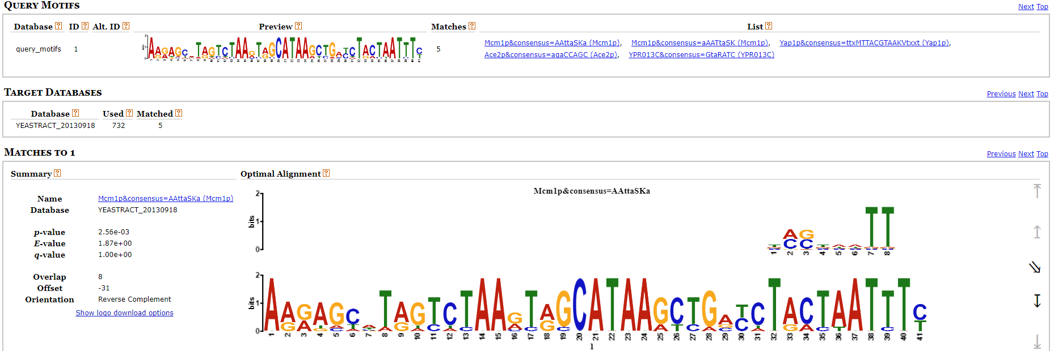
Mcm1p

Slide 44
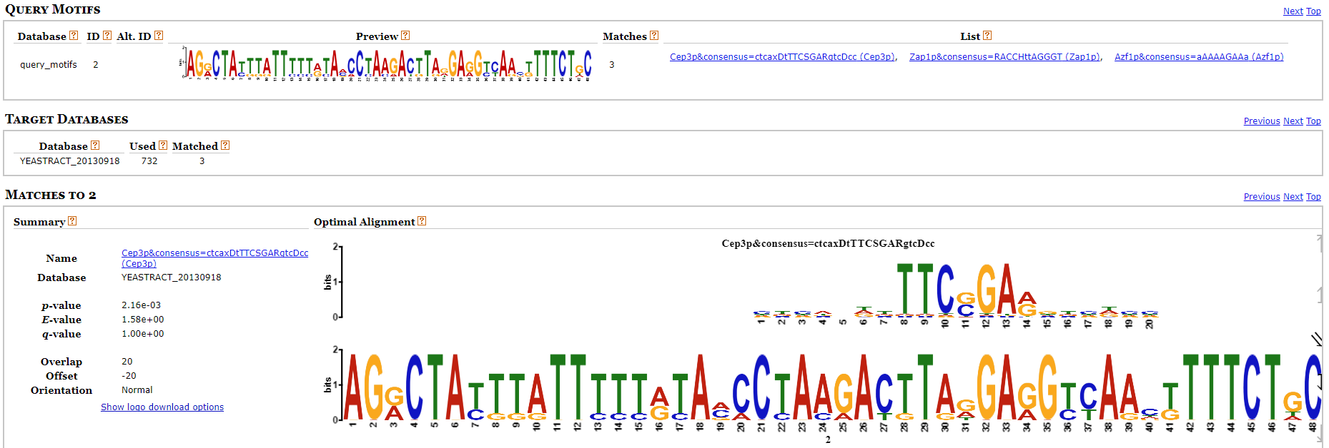
Cep3p

Slide 45
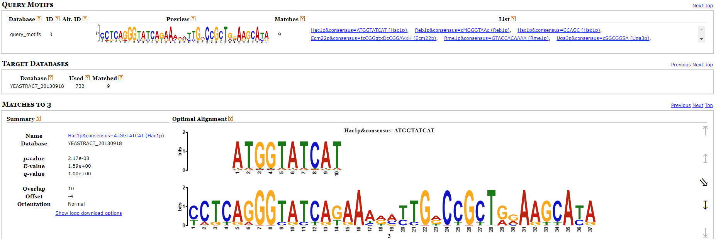
Hac1p

Slide 46
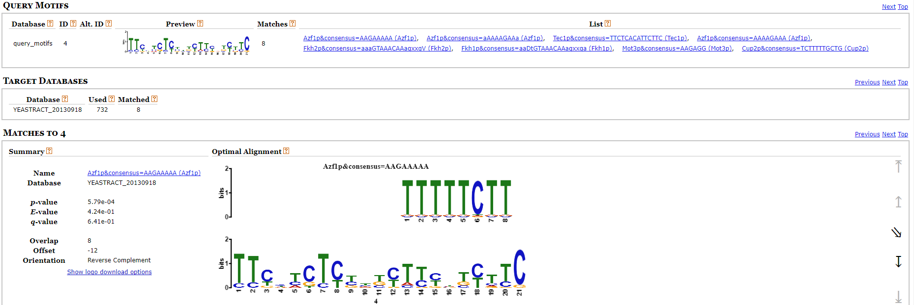
Azf1p

Slide 47
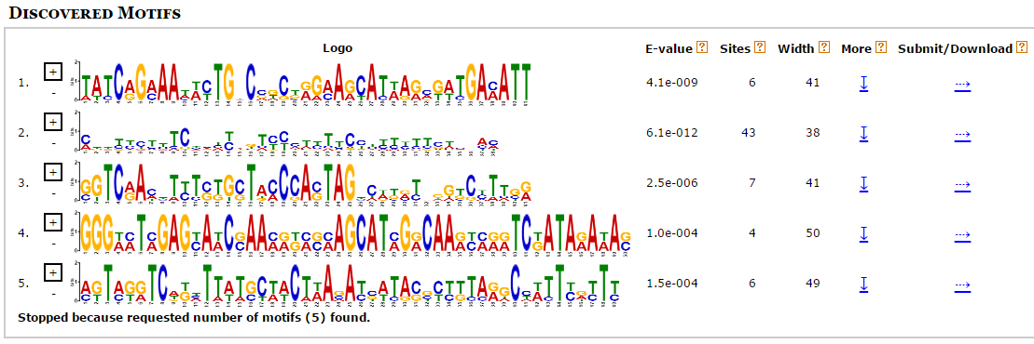
Module 11

Slide 48
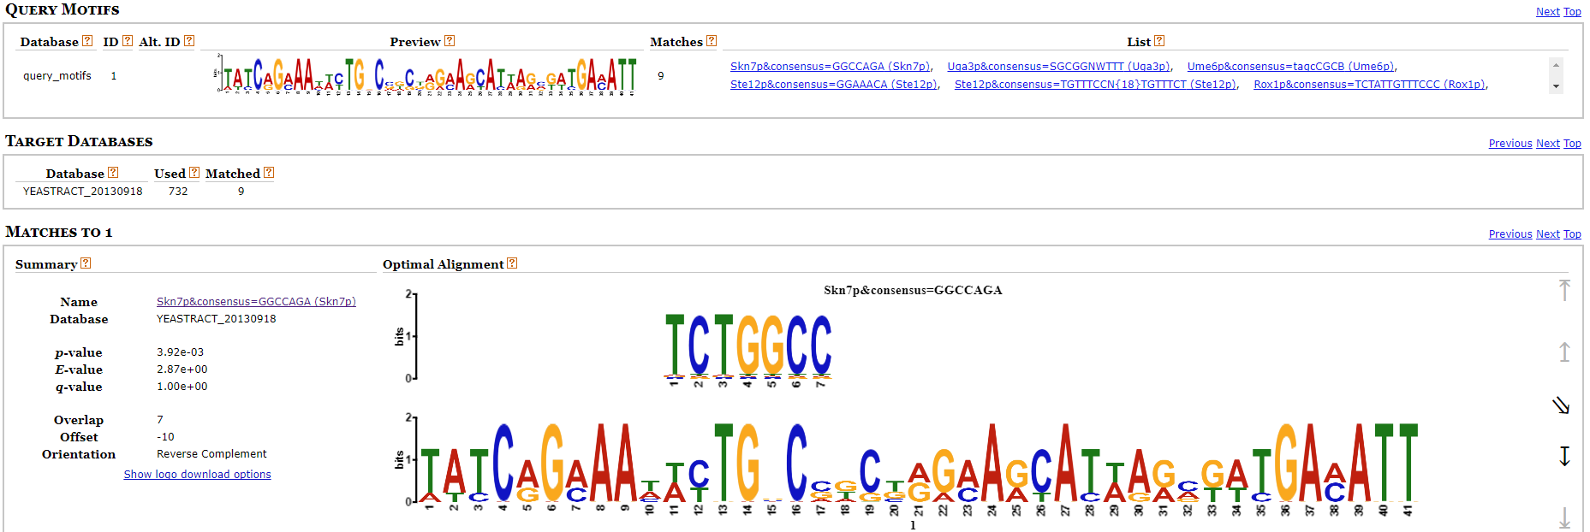
Skn7p

Slide 49
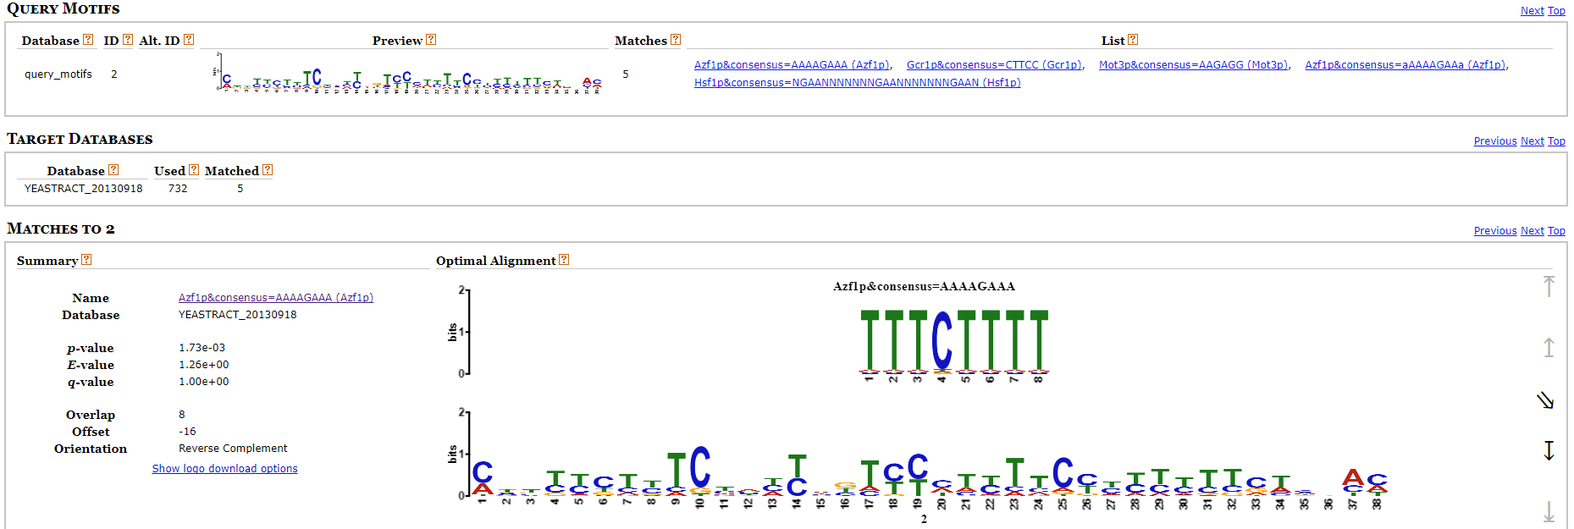
Azf1p

Slide 50
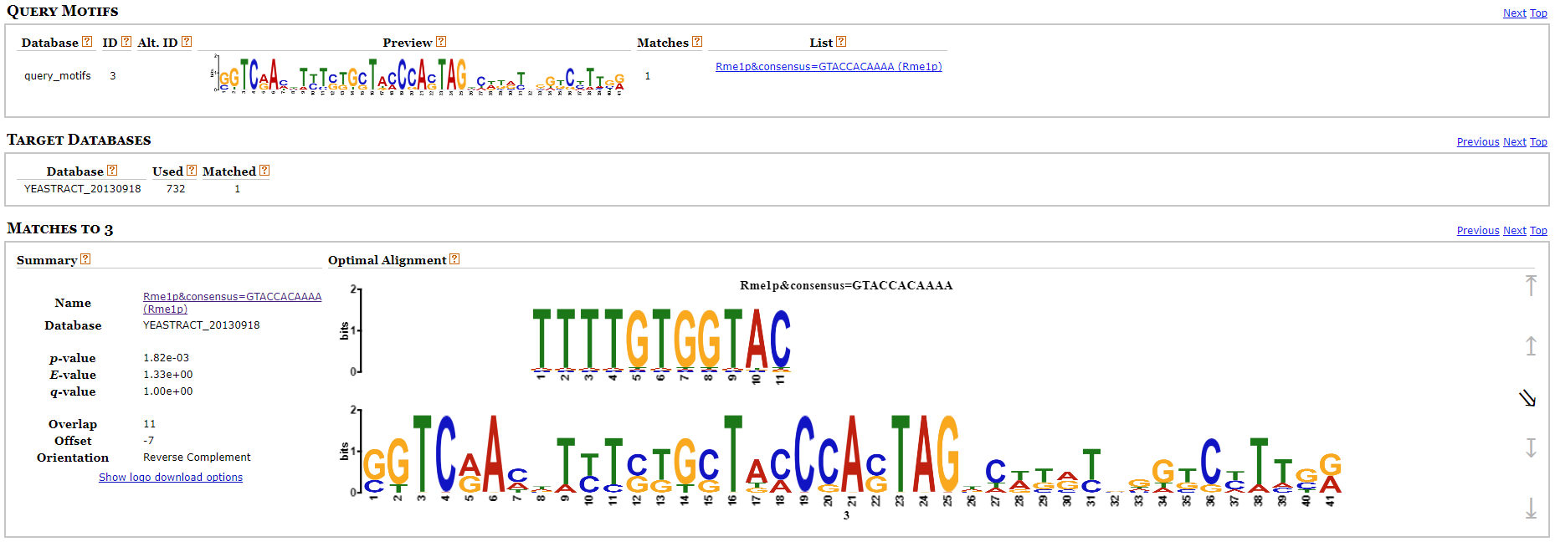
Rme1p

Slide 51

Ace2p

Slide 52

Srd1p

Slide 53

Module 12

Slide 54

Rox1p

Slide 55

Module 13

Slide 56

Mot3p

Slide 57

Cup2p

Slide 58

Tec1p

Slide 59

Module 14

Slide 60

Azf1p

Slide 61

Rme1p

Slide 62

Rme1p

Slide 63

Cup2p

Slide 64

Module 15

Slide 65

Azf1p

Slide 66

Ume6p

Slide 67

Module 16

Slide 68

Tec1p

Slide 69

Module 17

Slide 70

Azf1p

Slide 71

Rfx1p

Slide 72

Nrg1p

Slide 73

Module 18

Slide 74

Mcm1p

Slide 75

Zap1p

Slide 76

Tec1p

Slide 77

Hmlalpha2p

Slide 78

Module 19

Slide 79

Azf1p

Slide 80

Module 20

Slide 81

Cup2p

Slide 82

Azf1p

Slide 83

Zap1p

Slide 84

Ste12p

Slide 85

Module 21

Slide 86

Azf1p

Slide 87

Msn2p

Slide 88

Adr1p

Slide 89

Sfl1p

Slide 90

Module 22

Slide 91

Azf1p

Slide 92

Ste12p

Slide 93

YER130C

Slide 94

Module 23

Slide 95

Azf1p

Slide 96

Yap7p

Slide 97

Hcm1p

Slide 98

Module 24

Slide 99

Azf1p

Slide 100

Module 25

Slide 101

Crz1p

Slide 102

Azf1p

Slide 103

Swi4p

Slide 104

Rme1p

Slide 105

Phd1p

Slide 106

Module 26

Slide 107

Tbs1p

Slide 108

Ste12p

Slide 109

Module 27

Slide 110

Stb3p

Slide 111

Leu3p

Slide 112

Mig1p

Slide 113

Tec1p

Slide 114

Gln3p

Slide 115

Module 28

Slide 116

Azf1p

Slide 117

Skn7p

Slide 118

Module 29

Slide 119

Tye7p

Slide 120

Dal80p

Slide 121

Azf1p

Slide 122

Crz1p

Slide 123

Module 30

Slide 124

Mcm1p

Slide 125

Azf1p

Slide 126

Cep3p

Slide 127

Module 31

Slide 128

Mot3p

Slide 129

Fkh1p

Slide 130

Azf1p

Slide 131

Tye7p

Slide 132

Msn2p

Slide 133

Module 32

Slide 134

Ecm22p

Slide 135

Cbf1p

Slide 136

Haa1p

Slide 137

Aft2p

Slide 138

Dal82p

Slide 139

Module 33

Slide 140

Tec1p

Slide 141

Mcm1p

Slide 142

Module 34

Slide 143

Yrm1p

Slide 144

Rox1p

Slide 145

Zap1p

Slide 146

Cup2p

Slide 147

Smp1p

Slide 148

Module 35

Slide 149

Azf1p

Slide 150

Hcm1p

Slide 151

Tec1p

Slide 152

Module 36

Slide 153

Azf1p

Slide 154

Module 37

Slide 155

Azf1p

Slide 156

Msn1p

Slide 157

Ste12p

Slide 158

Ste12p

Slide 159

Module 38

Slide 160

Mcm1p

Slide 161

Azf1p

Slide 162

Azf1p

Slide 163

Module 39

Slide 164

Azf1p

Slide 165

Cha4p

Slide 166

Ace2p

Slide 167

Cha4p

Slide 168

Crz1p

Slide 169

Module 40

Slide 170

Stb4p

Slide 171

Rox1p

Slide 172

Rim101p

Slide 173

Fkh1p

Slide 174

Module 41

Slide 175

Azf1p

Slide 176

Module 42

Slide 177

Azf1p

Slide 178

Mot3p

Slide 179

YER130C

Slide 180

Stb4p

Slide 181

Hsf1p

Slide 182

Module 43

Slide 183

Module 44

Slide 184

Stb3p

Slide 185

Tye7p

Slide 186

Azf1p

Slide 187

Rme1p

Slide 188

Rpn4p

Slide 189

Module 45

Slide 190

Azf1p

Slide 191

Module 46

Slide 192

Yrm1p

Slide 193

Ash1p

Slide 194

Rfx1p

Slide 195

Uga3p

Slide 196

Cbf1p

Slide 197

Module 47

Slide 198

Tec1p

Slide 199

Module 48

Slide 200

Mcm1p

Slide 201

Hsf1p

Slide 202

Module 49

Slide 203

Azf1p

Slide 204

Azf1p

Slide 205

Ecm22p

Slide 206

Adr1p

Slide 207
Module02 | Azf1p
 | Rfx1p
Module03 | Rox1p
 | Rme1p
 | Rpn4p
 | Yap3p
Module04 | Azf1p
 | YML081W
 | Ume6p
 | Rfx1p
Module05 | Azf1p
 | Azf1p
 | Mcm1p
 | Cin5p
Module06 | Zap1p
 | Azf1p
 | Reb1p
 | Mcm1p
 | Mot3p
Module07 | Tec1p
 | Hac1p
 | Zap1p
 | Hmlalpha2p
Module08 | Rme1p
 | Reb1p
 | Azf1p
 | Ace2p
Module09 | Yap1p
 | Tec1p
 | Tec1p
 | Gcn4p
Module10 | Mcm1p
 | Cep3p
 | Hac1p
 | Azf1p
Module11 | Skn7p
 | Azf1p
 | Rme1p
 | Ace2p
 | Srd1p
Module12 | Rox1p
Module13 | Mot3p
 | Cup2p
 | Tec1p
Module14 | Azf1p
 | Rme1p
 | Rme1p
 | Cup2p
Module15 | Azf1p
 | Ume6p
Module16 | Tec1p
Module17 | Azf1p
 | Rfx1p
 | Nrg1p
Module18 | Mcm1p
 | Zap1p
 | Tec1p
 | Hmlalpha2p
Module19 | Azf1p
Module20 | Cup2p
 | Azf1p
 | Zap1p
 | Ste12p
Module21 | Azf1p
 | Msn2p
 | Adr1p
 | Sfl1p
Module22 | Azf1p
 | Ste12p
 | YER130C
Module23 | Azf1p
 | Yap7p
 | Hcm1p
Module24 | Azf1p
Module25 | Crz1p
 | Azf1p
 | Swi4p
 | Rme1p
 | Phd1p
Module26 | Tbs1p
 | Ste12p
Module27 | Stb3p
 | Leu3p
 | Mig1p
 | Tec1p
 | Gln3p
Module28 | Azf1p
 | Skn7p
Module29 | Tye7p
 | Dal80p
 | Azf1p
 | Crz1p
Module30 | Mcm1p
 | Azf1p
 | Cep3p
Module31 | Mot3p
 | Fkh1p
 | Azf1p
 | Tye7p
 | Msn2p
Module32 | Ecm22p
 | Cbf1p
 | Haa1p
 | Aft2p
 | Dal82p
Module33 | Tec1p
 | Mcm1p
Module34 | Yrm1p
 | Rox1p
 | Zap1p
 | Cup2p
Module35 | Azf1p
 | Tec1p
Module36 | Azf1p
Module37 | Azf1p
 | Msn1p
 | Ste12p
 | Ste12p
Module38 | Mcm1p
 | Azf1p
 | Azf1p
Module39 | Azf1p
 | Cha4p
 | Ace2p
 | Cha4p
 | Crz1p
Module40 | Stb4p
 | Rox1p
 | Rim101p
 | Fkh1p
Module41 | Azf1p
Module42 | Azf1p
 | Mot3p
 | YER130C
 | Stb4p
 | Hsf1p
Module44 | Stb3p
 | Tye7p
 | Azf1p
 | Rme1p
 | Rpn4p
Module45 | Azf1p
Module46 | Yrm1p
 | Ash1p
 | Rfx1p
 | Uga3p
 | Cbf1p
Module47 | Tec1p
Module48 | Mcm1p
 | Hsf1p
Module49 | Azf1p
 | Azf1p
 | Ecm22p
 | Adr1p

Slide 208









Slide 209





A total of 56 different motifs

Slide 210


Slide 211
FungiDB :: Retrieve Sequences http://fungidb.org/fungidb/srt.jsp
Alignment：
Multiple Sequence Alignment by CLUSTALW
Clustal: Multiple Sequence Alignment

Slide 212

Module 03

